Slide 1
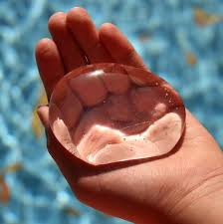
РЕАЛИЗАЦИЯ ПРОЕКТНО-ИССЛЕДОВАТЕЛЬСКОЙ ДЕЯТЕЛЬНОСТИ УЧАЩИХСЯ ВО ВНЕУРОЧНОЙ ДЕЯТЕЛЬНОСТИ
Муниципальное автономное образовательное учреждение средняя общеобразовательная школа №4 имени И. С. Черных
Куракова О.А.

Slide 2
ФГОС о проектной и исследовательской деятельности учащихся
«В целях реализации ООП НОО в ОУ для участников образовательного процесса должны создаваться условия, обеспечивающие возможность… работы с одаренными детьми, организации интеллектуальных и творческих соревнований, научно-технического творчества и проектно-исследовательской деятельности».
Начальная школа
средняя школа
«Программа УУД должна быть направлена… на формирование у учащихся основ культуры исследовательской и проектной деятельности и навыков разработки, реализации и общественной презентации обучающимися результатов исследования, предметного или межпредметного учебного проекта, направленной на решение научной, личностно и (или) социально значимой проблемы».
«Программа развития УУД должна обеспечивать:… • формирование навыков участия в различных формах организации учебно-исследовательской и проектной деятельности… • овладение приемами учебного сотрудничества… в совместной учебно-исследовательской и проектной деятельности».

Slide 3
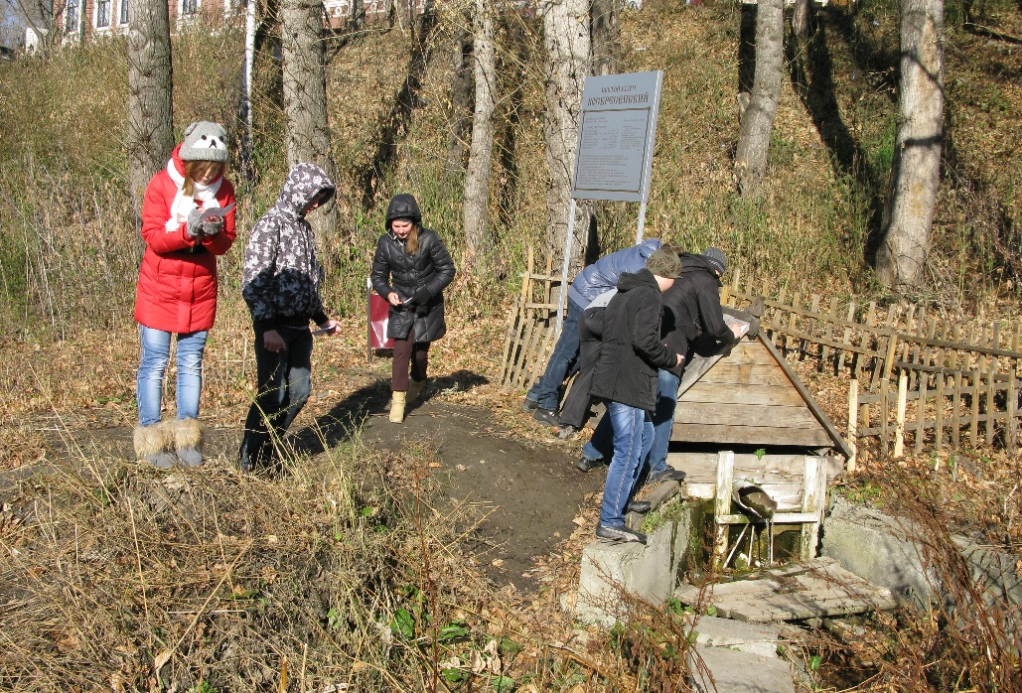
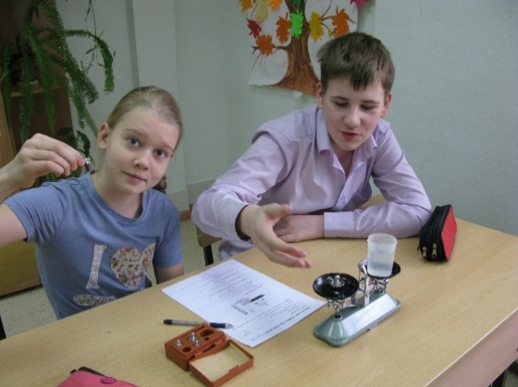
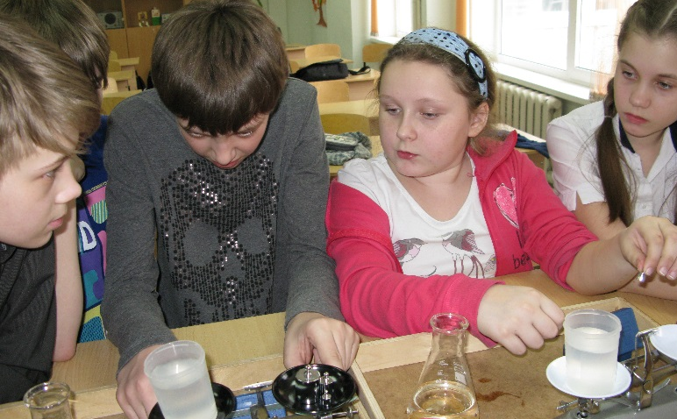
Скажи мне – я забуду.
Покажи мне – я могу запомнить.
Позволь мне сделать самому это –
И это станет моим навсегда.
Народная мудрость

Slide 4
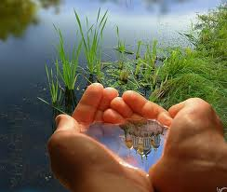
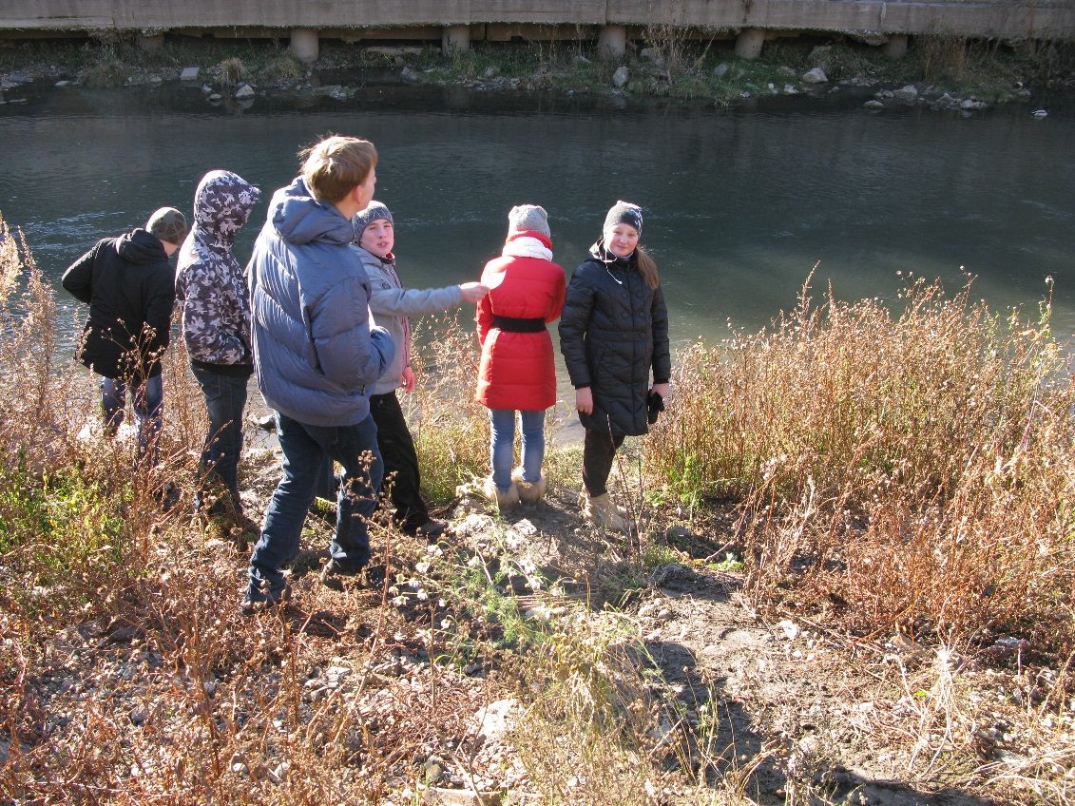
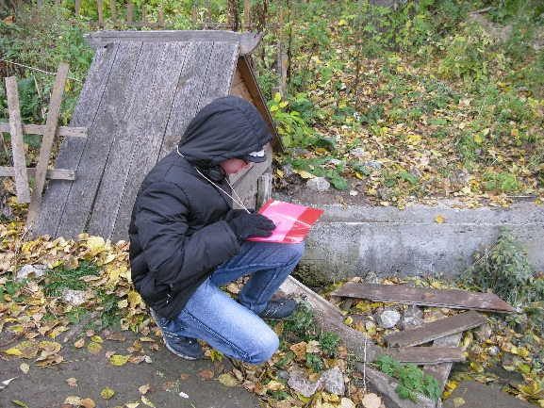
«Детская природа требует наглядности»
К.Д.Ушинский
Как войти в мир физики? Ощутить его красоту, почувствовать дыхание его тайн?
Школьный урок ограничен во времени и пространстве. Он не дает возможности исследовать явление или природный объект в его родном сообществе, учитывая взаимосвязи природного комплекса, которые формировались на протяжении большого временного промежутка.

Slide 5
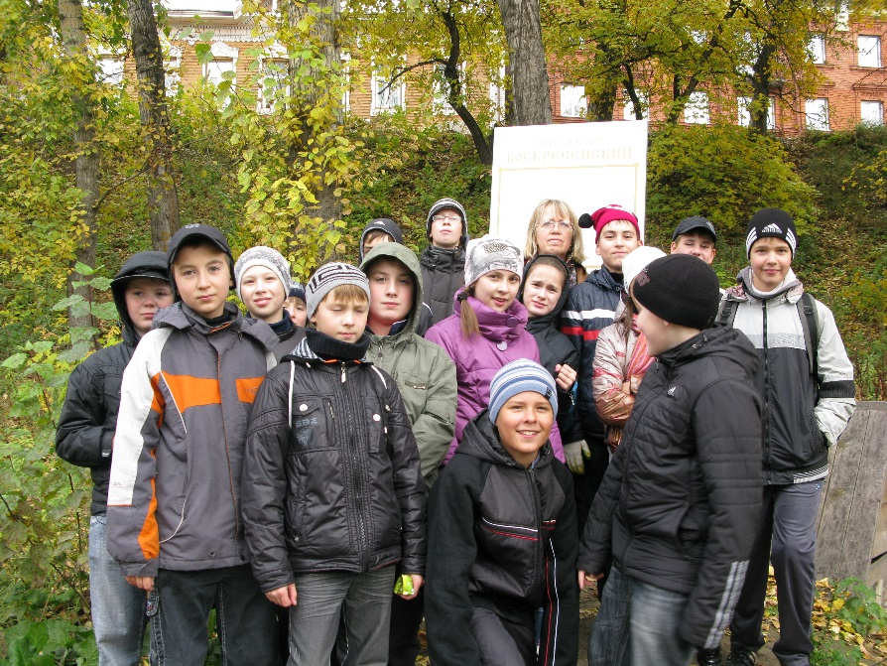
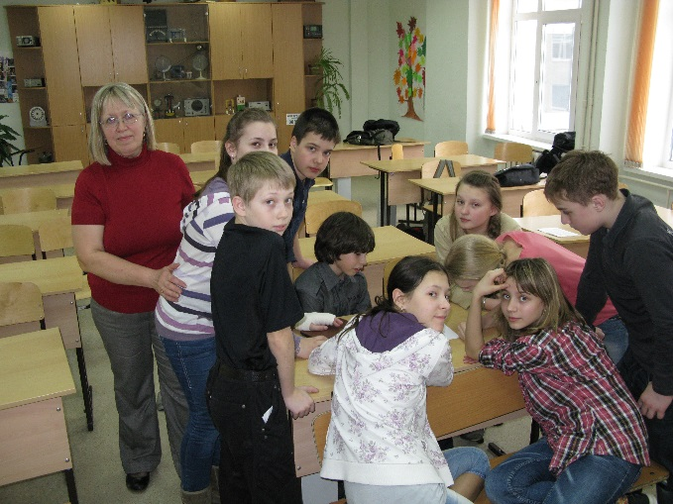
Развитие интереса к предмету невозможно без активной познавательной деятельности учащихся.
Знания становятся достоянием человека, если они приобретаются в процессе самостоятельной работы.
Проект - это метод обучения
Для чего нужен проект?
развить умения учащихся
размышлять, опираясь на знание фактов, закономерностей науки;
самостоятельно ставить задачи;
планировать деятельность;
делать обоснованные выводы;
контролировать и оценивать свою работу.
2. организовать работу по овладению навыками
выступать перед публикой;
связанно излагать свои мысли;
аргументированно говорить;
выслушивать других;
задавать вопросы.

Slide 6
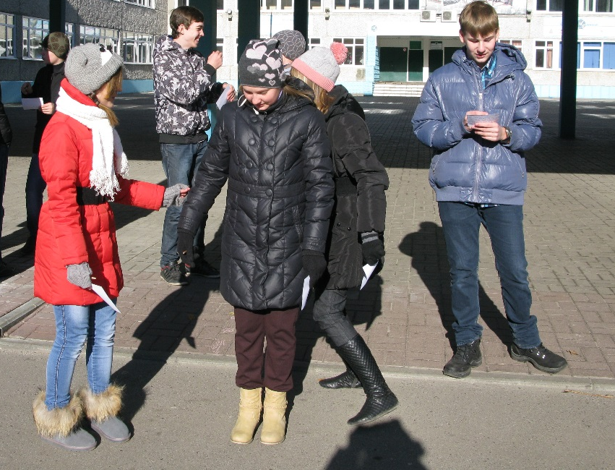
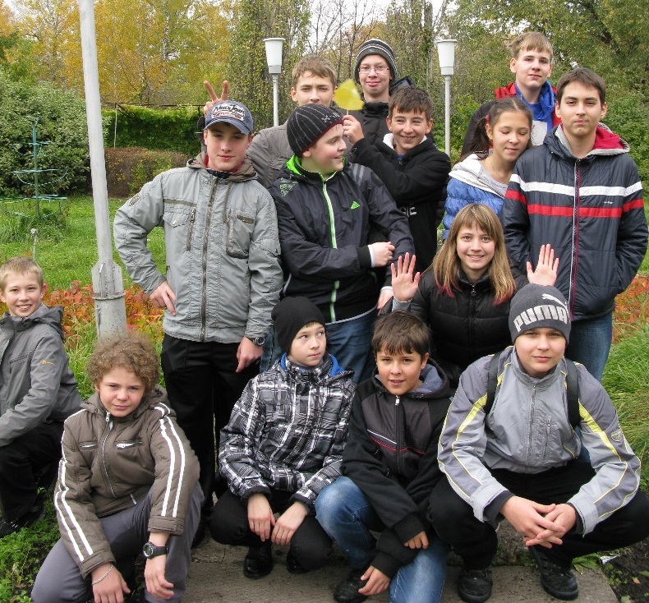
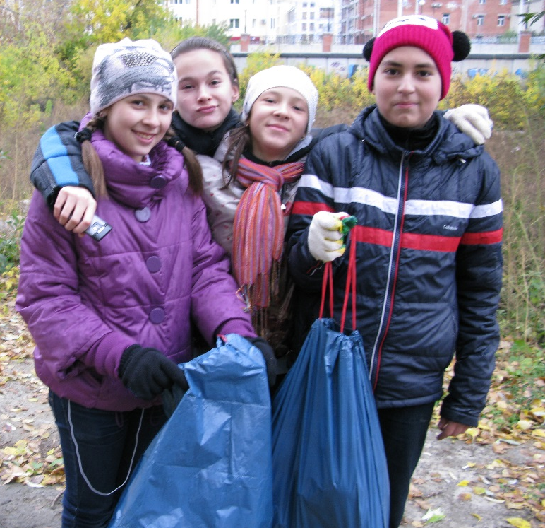
Для организации внеурочной деятельности был разработан исследовательский проект «Родники Томска».
Цель проекта «Родники Томска» состоит в том, чтобы приобщить учащихся к изучению природы родного края через изучение родников, как природных объектов исторического и экологического значения.
В проекте участвуют два класса. Совместная работа активизирует познавательную и творческую активность ребят.

Slide 7
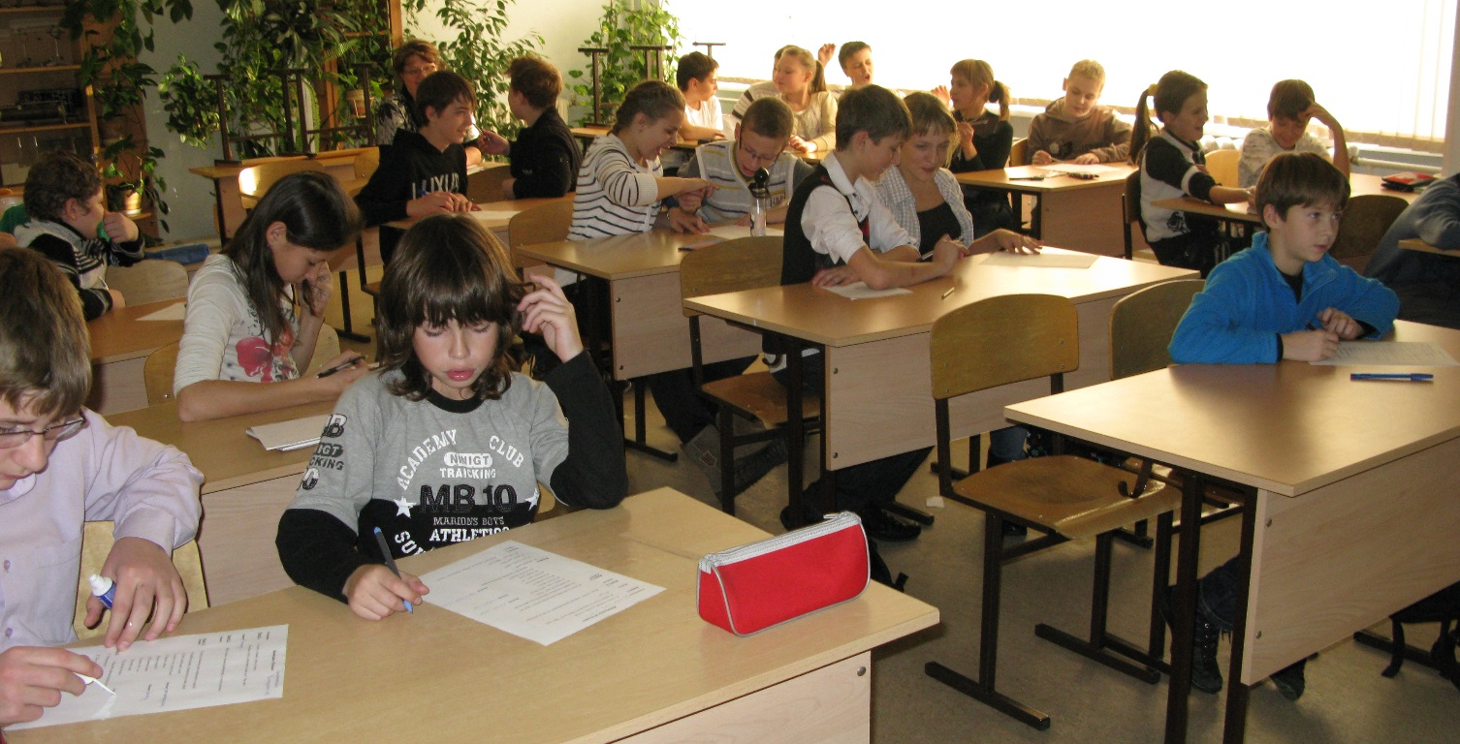
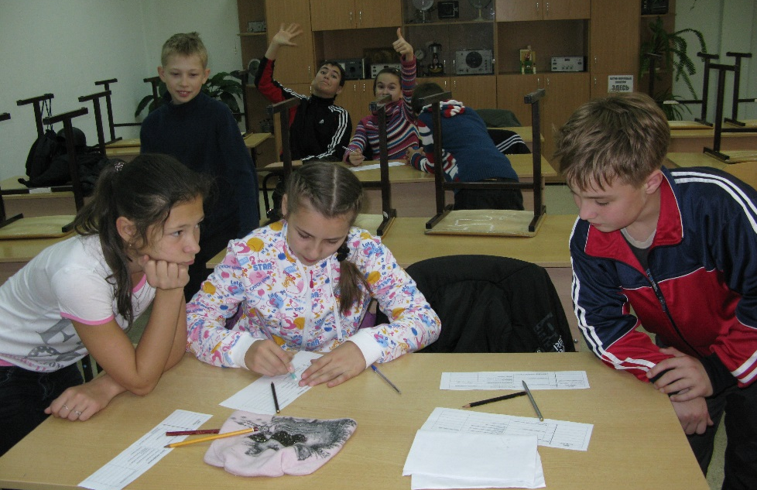
Организационный этап
Изучение и анализ литературы краеведческого характера по экологии водоемов,
по истории города.
Постановка проблемы.
Выбор объекта исследования (учащиеся посетили «Воскресенский ключ»,
«Дальний ключ», «Нижний», «Политехнический»).
Планирование исследовательских работ.
Итогом этапа стало проведение викторины для школьников «Вода, кругом вода».

Slide 8
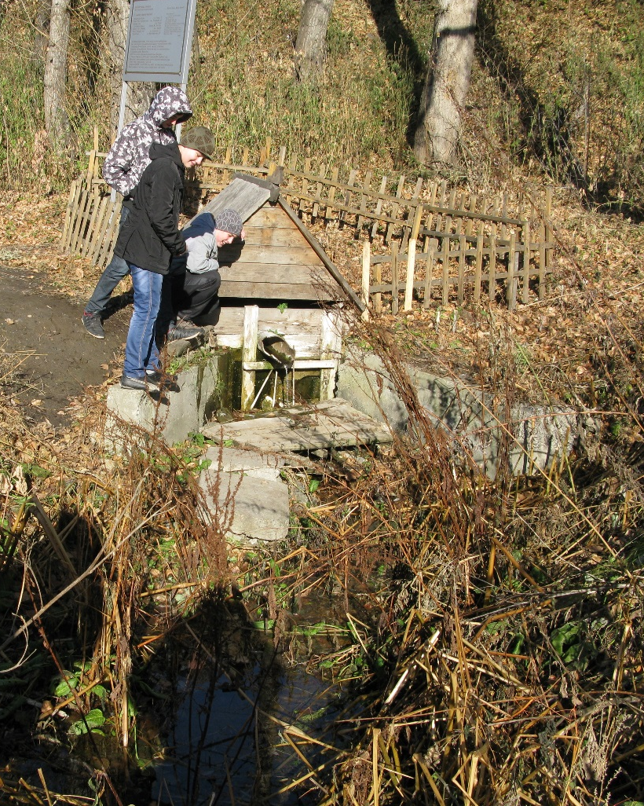
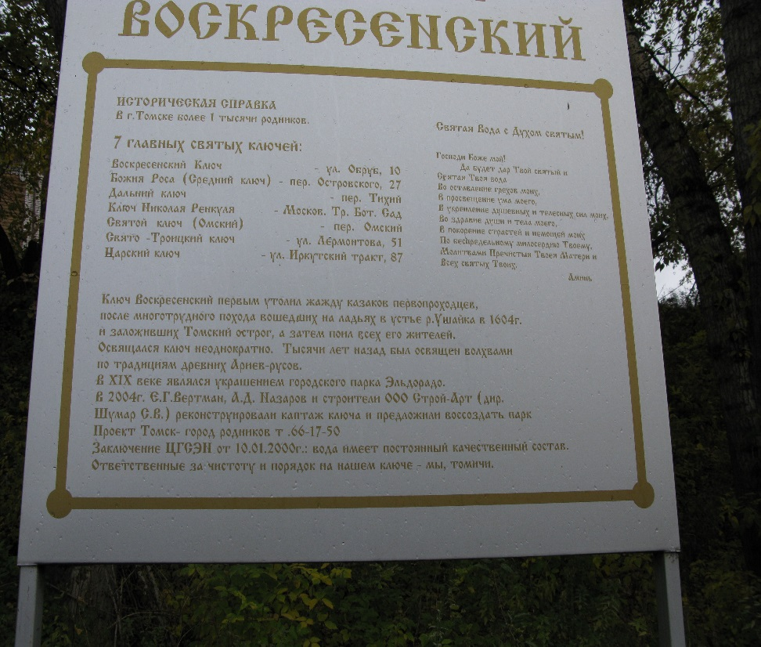
Формирование критериев отбора родников:
Расположение
Доступность
Историческая ценность

Slide 9
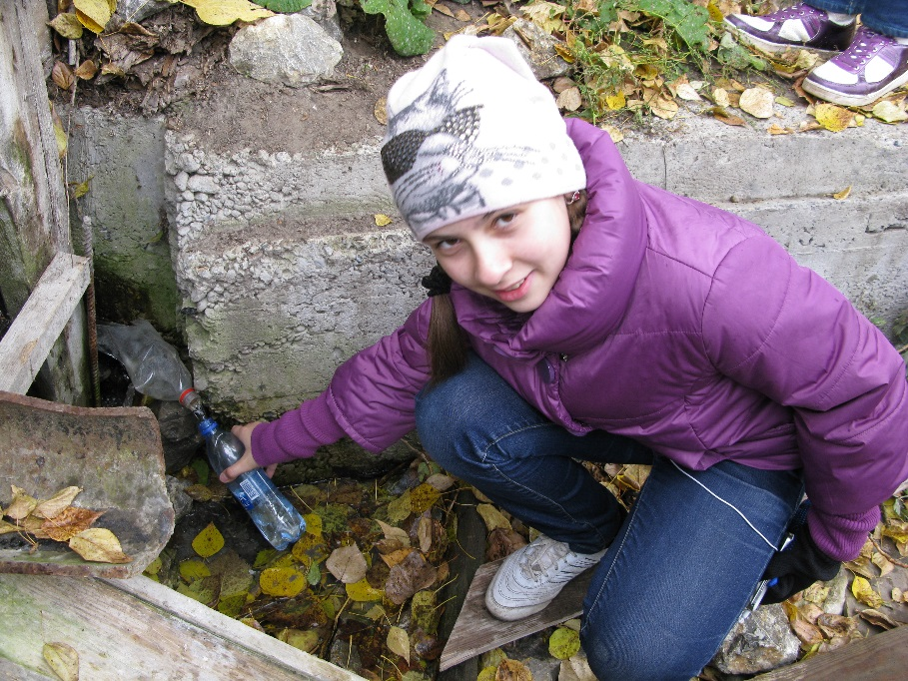
Основной этап
Исследование родников включает посещение родников и экспериментальное исследование характеристик воды источников, экскурсии, экологический десант на территории прилегающей к источнику.
Способы исследования родника:
наблюдение на месте выхода родника на поверхность (прозрачность воды, запах, направление течения), а также забор воды для дальнейших исследований;
Эксперимент (измерение температуры воды у истока и вдоль русла родника, скорость истечения воды, плотность).

Slide 10
Определение типа родника: - низ ходящий
- восходящий
Прозрачность
Бесцветность
Отсутствие запаха

Slide 11
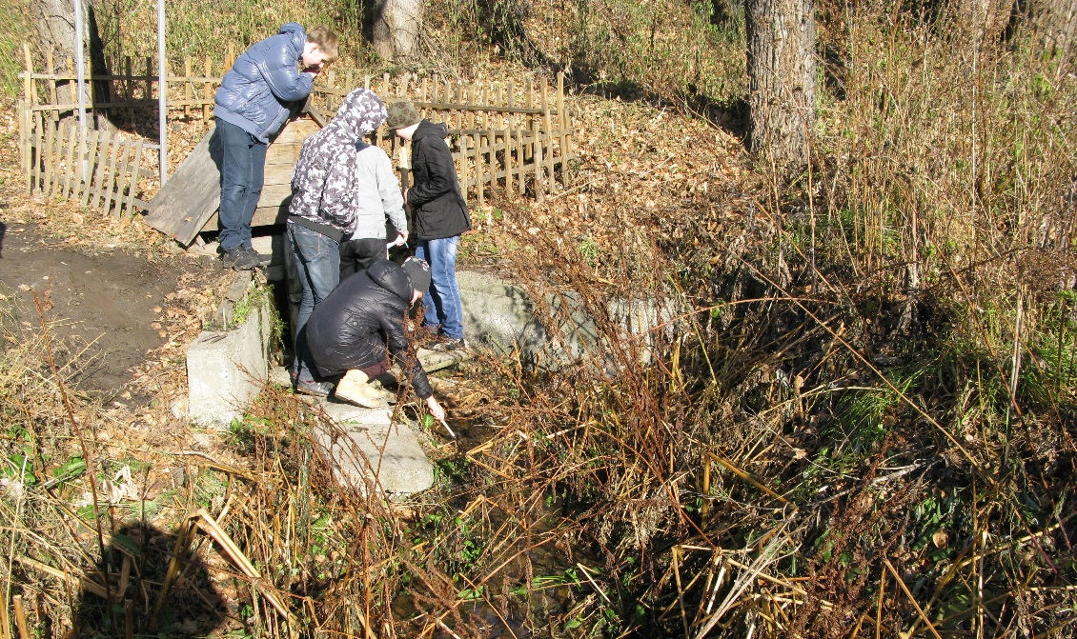
Измерение температуры воды в роднике
Температура воды на выходе из источника.
Измерение температуры воды через каждые 100м.

Slide 12
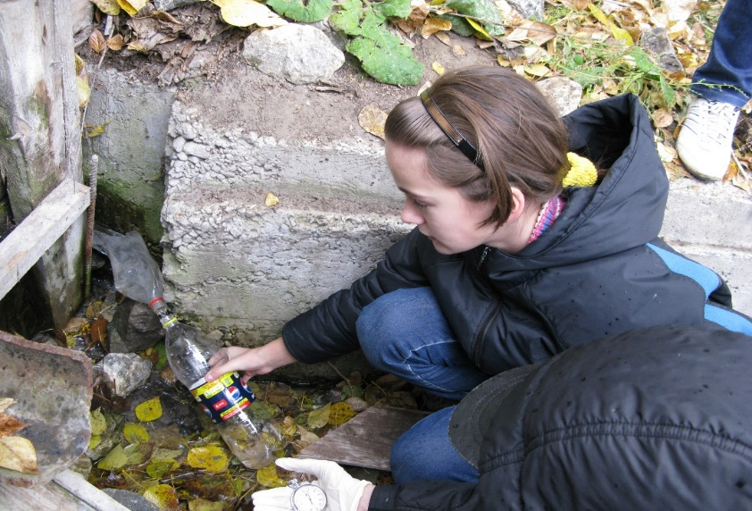
Определение дебита источника
Дебит источника - это его мощность, т.е. расход воды.
1,5л : 51 с = 0,029 л/с;
0,029л/с х 60 с = 1,74 л/м
1,74 л/м х 60 м = 104,4 л/ч
104,4 л/ч х 24 ч = 2505,62 л/сутки
Анализ потребления воды человеком за сутки.
Для климатических условий средней полосы России количество воды, обычно вводимой с пищей и питьем, составляет 2,5 л в сутки на человека. Можно легко вычислить количество людей, которые не останутся без воды: 2505,62 л :2,5 л = 1002 человек .

Slide 13
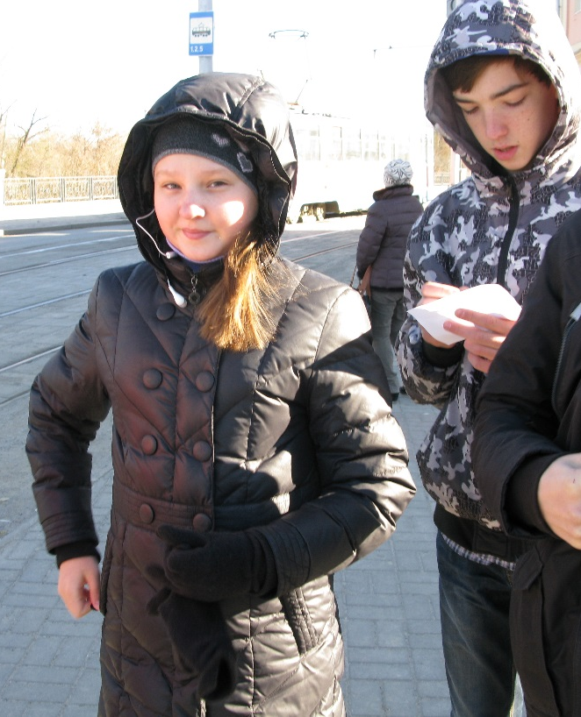
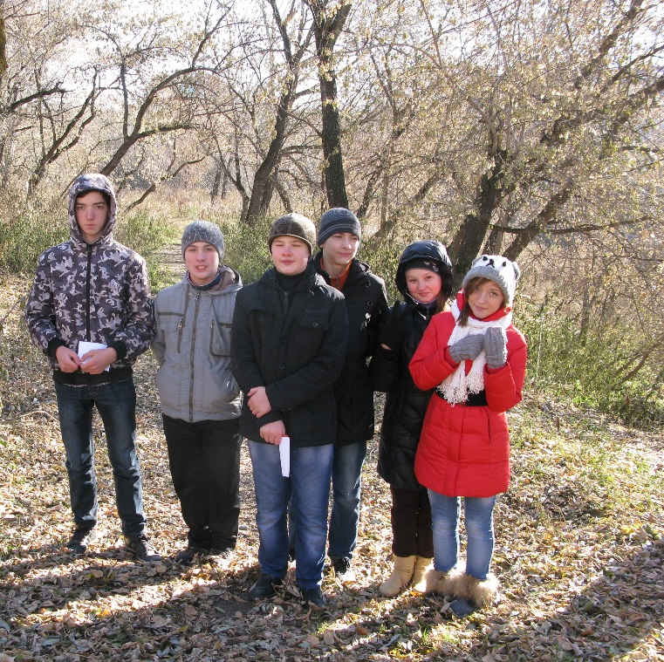
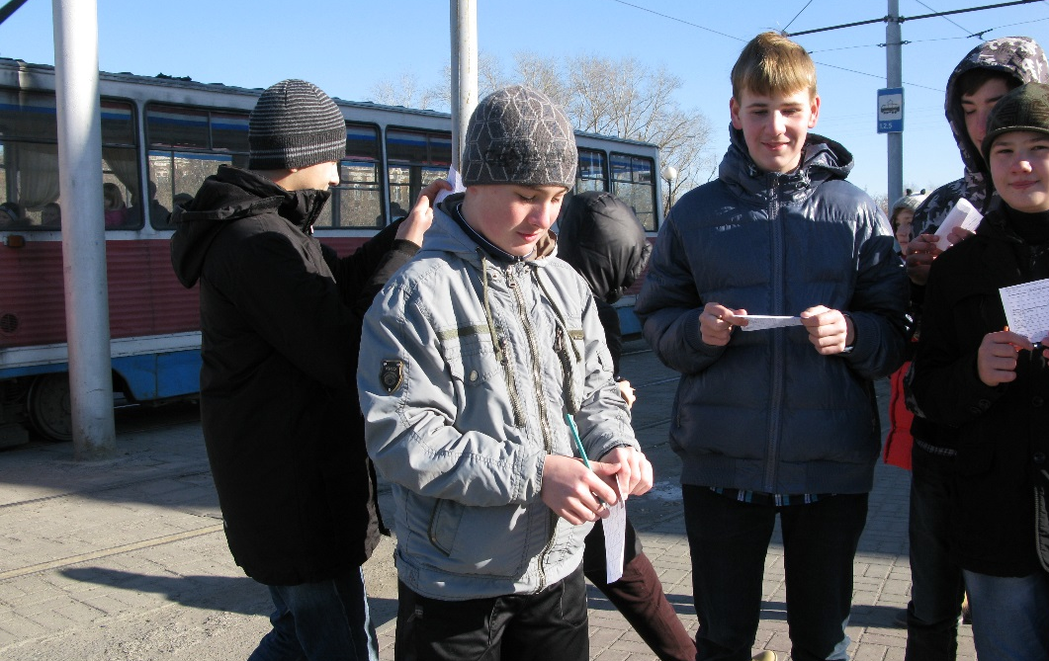
Расчет маршрута до источника
Выбор оптимального варианта.
Критерии:
безопасность
продолжительность
наличие исторических мест

Slide 14
Разработка безопасного маршрута
1 вариант. От остановки через площадь Батенькова по переулку Пионерскому. Далее через Каменный мост к роднику был пройден (среднее время) за 10 минут. Пройденное расстояние составило около 745м.
2 вариант. От остановки до ул. Гагарина через регулируемые перекрестки до Набережной реки Ушайки. Далее через Каменный мост к роднику роднику был пройден (среднее время) за 15 минут. Пройденное расстояние составило около 820м.
Предварительно рассчитав среднюю длину одного шага измерили протяженность маршрутов и скорость прохождения, применяя таблицы №3 и №4.
Таблица 3. Средняя длина шага
Таблица 4. Пройденное расстояние. Скорость передвижения
Количество шагов N, шт | Пройденное расстояние L, м | Длина одного шага l, м. l=L:N
Маршрут | Количество шагов N, шт | Пройденное расстояние S, м. S= N l | Время t ,с | Скорость движения v= S: t, м/с

Slide 15
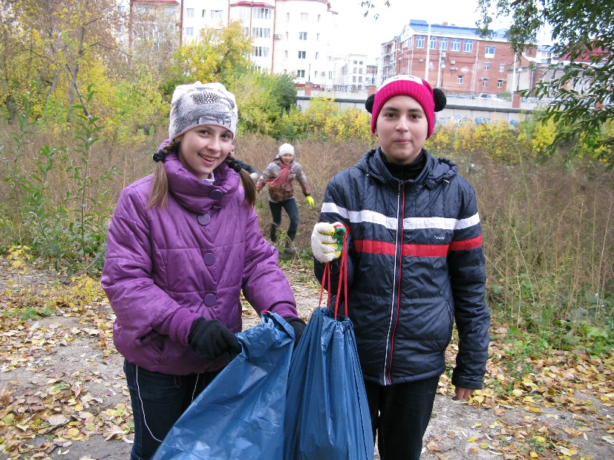
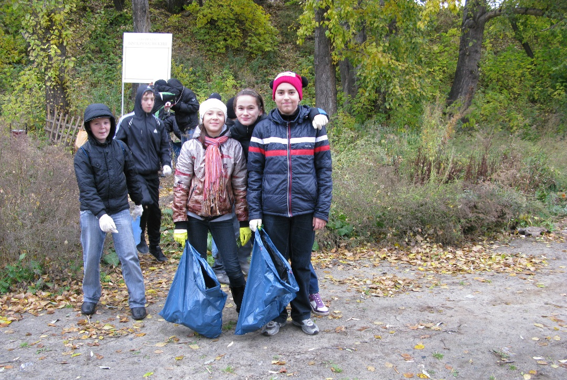
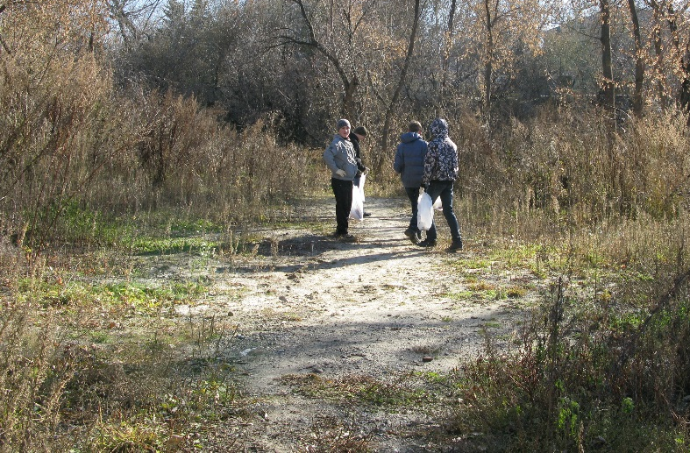
Экологическое воспитание
Родники представляют собой уникальные природные объекты, имеющие значительную научную ценность как памятники природы.

Slide 16
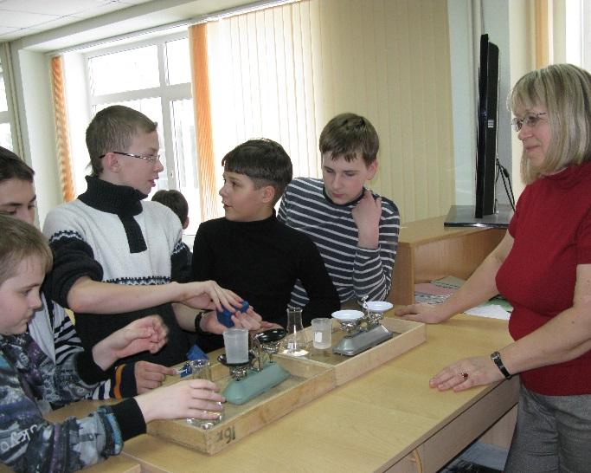
Этап обработки и анализа результатов.
Сравнение качества воды и дебита источников. Проведение игры «Кругосветка» для закрепления знаний и навыков, приобретенных учащимися.

Slide 17
Паспорт родника.
Название источника: «Воскресенский ключ»
Дата заполнения: 25 марта 2014 г.
Область: Томская
Населенный пункт: город Томск
Местонахождение родника: улица Обруб, 10
Характеристика пласта, из которого вытекает подземная вода. Красно-желтая глина с камнями
Тип родника. Источник является нисходящим.
Характер истечения. Вода из родника вытекает спокойно, изливаясь только под влиянием силы тяжести.
Высота источника над уровнем воды в водоеме (реке, ручья и др.) «Воскресенский ключ» расположен на террасе правого берега реки Ушайки вблизи и выше Каменного моста. Высота источника над уровнем воды в реке Ушайка составляет 1,2м.
Расстояние до ближайшего водоема. От родника до реки Ушайки 150 метров
Растительность вблизи родника. Древесную растительность составляют в основном тополя и клены. Вблизи реки Ушайка растет тальник и трава.
Животный мир вблизи родника. Осенью замечена стая уток, численностью 10 штук, плавающая возле устья родника. Летом прилетают воробьи, синицы, голуби.
Физические особенности воды родника.
Плотность воды составила 1 г/мл. Это говорит о незначительном содержании растворенных в ней веществ.
Прозрачность воды. При аккуратном заборе воды нерастворимых примесей практически не обнаружено. Вода в роднике прозрачная.
Запах отсутствует.
Цветность. Вода источника не окрашена.
Температура воды. Температура воды источника на выходе: +8°С. Осенью и весной вода прогревается незначительно, температура воды повышается на +1°С на каждые 100м. Летом вода прогревается на открытых участках до 5°С на каждые 100м.
Дебит источника
1,5л : 51 с = 0,029 л/с;
0,029л/с х 60 с = 1,74 л/м
1,74 л/м х 60 м = 104,4 л/ч
104,4 л/ч х 24 ч = 2505,62 л/сутки
Химический анализ
Содержание солей. Вода не содержит свободных кислот и щелочей
Кислотность. рН=7
Внешние характеристики состояния родника. Вода в роднике чистая, без пузырей, пены, мусора. Дно родника каменистое.
Состояние благоустройства родника. Вода родника выведена в трубу. Над родником возведен деревянный сруб на каменном фундаменте. Рядом – щит, на котором история «Воскресенского ключа».

Slide 18
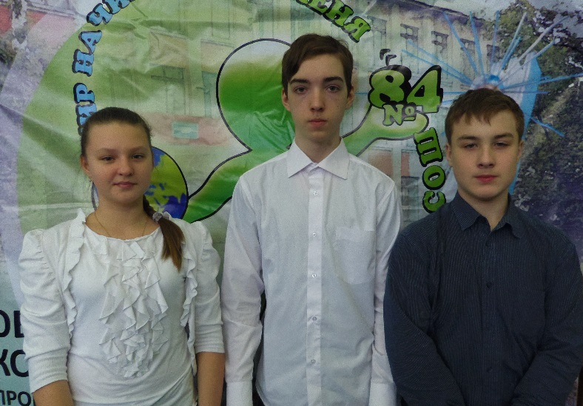
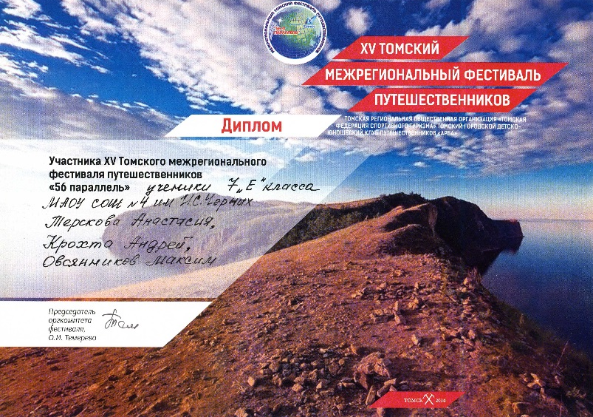
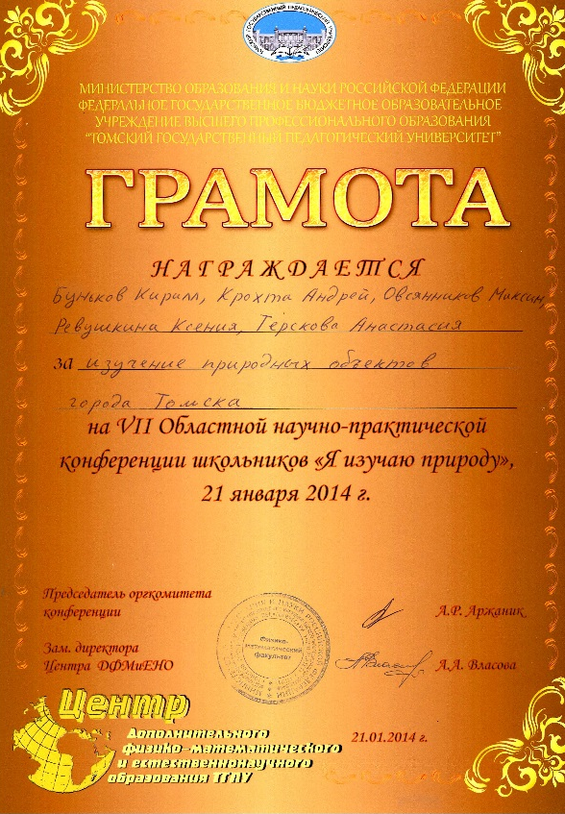
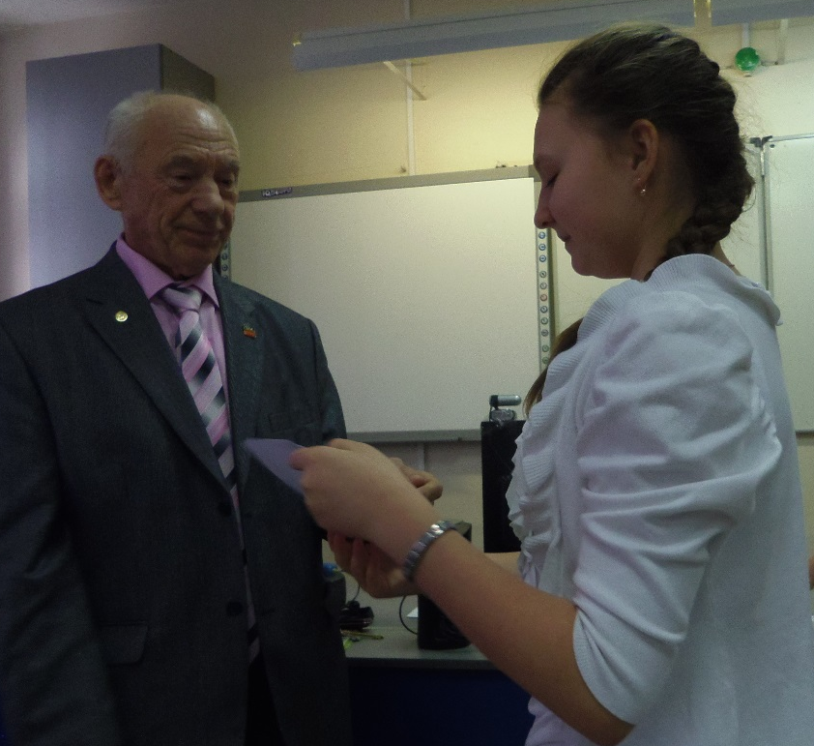
Результаты работы учащихся в проекте «Родники Томска» представлены на различных конкурсах и конференциях.

Slide 19
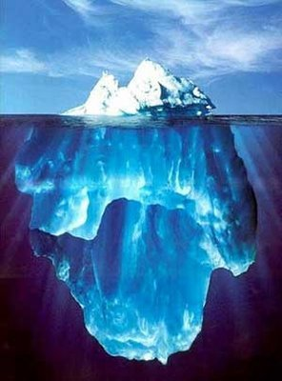
Задачи, поставленные на начальном этапе проекта, выполнены. Учащиеся приобрели, преимущественно, следующие умения и навыки:
Рефлексивные умения;
Умения и навыки работы в сотрудничестве;
Поисковые (исследовательские) умения;
Коммуникативные умения;
Презентационные умения и навыки.

Slide 20
ФГОС о проектной и исследовательской деятельности учащихся
«В учебном плане ДОЛЖНО быть предусмотрено выполнение обучающимися индивидуального(ых) проекта(ов)».
Старшая школа
«Индивидуальный проект выполняется обучающимся самостоятельно под руководством учителя (тьютора) по выбранной теме в рамках одного или нескольких изучаемых учебных предметов, курсов в любой избранной области деятельности (познавательной, практической, учебно-исследовательской, социальной, художественно-творческой, иной)».
«Индивидуальный проект выполняется обучающимся в течение одного или двух лет в рамках учебного времени, специально отведённого учебным планом, и должен быть представлен в виде завершённого учебного исследования или разработанного проекта: информационного, творческого, социального, прикладного, инновационного, конструкторского, инженерного».

Slide 21
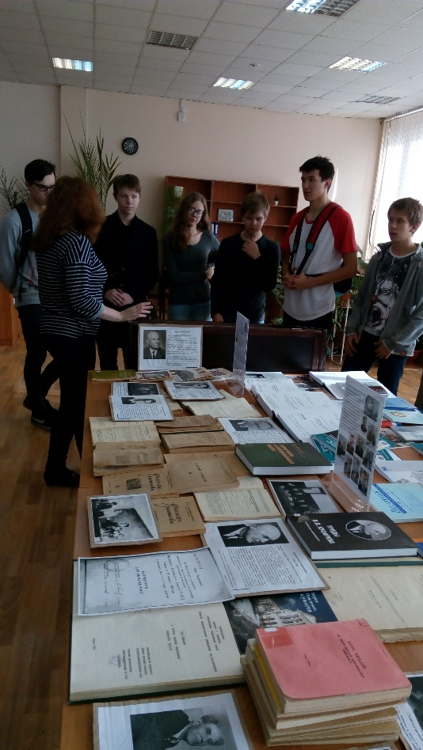
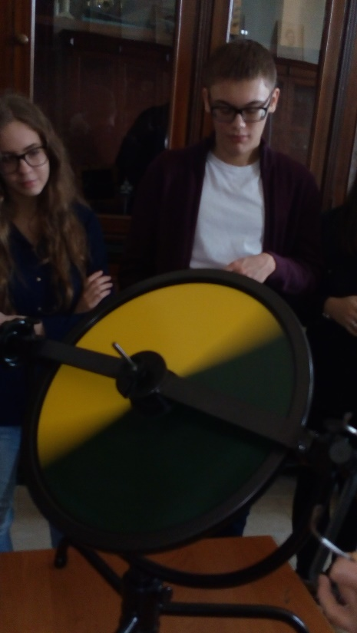
Программа внеурочной деятельности по физике «Отражение физики в музейных экспонатах»
Томский планетарий (филиал Томского областного краеведческого музея).
Музей начала наук «Точка гравитации» (филиал Томского областного краеведческого музея).
музеи НИ ТГУ (музей истории физики)
музейный комплекс НИ ТПУ (музей физической техники)

Slide 22
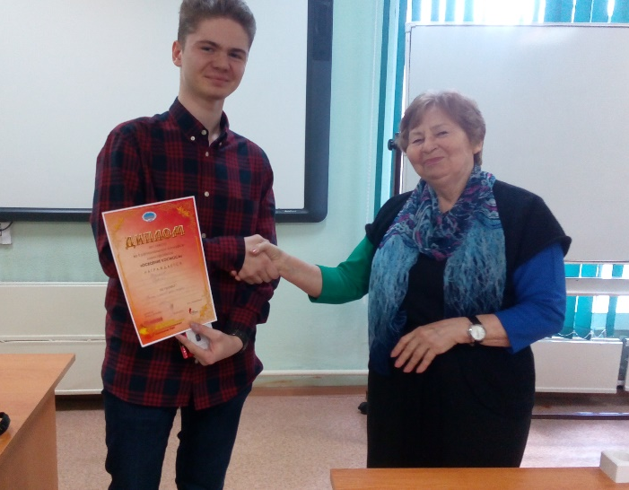
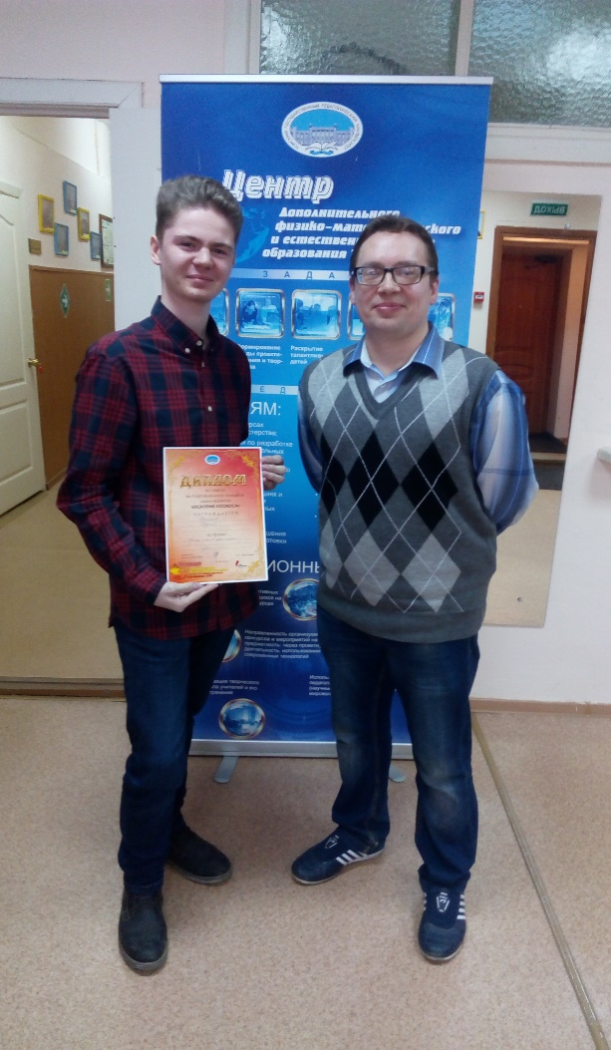
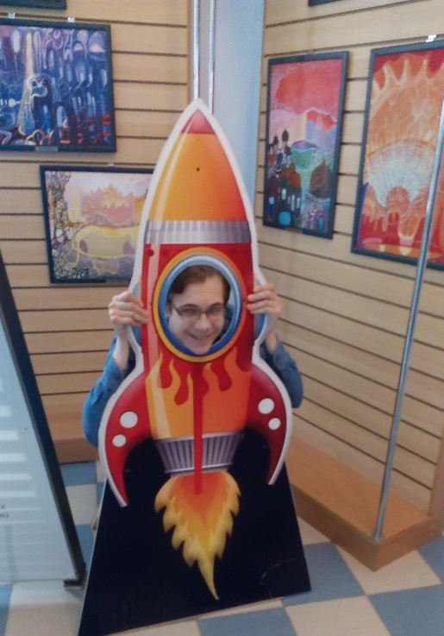
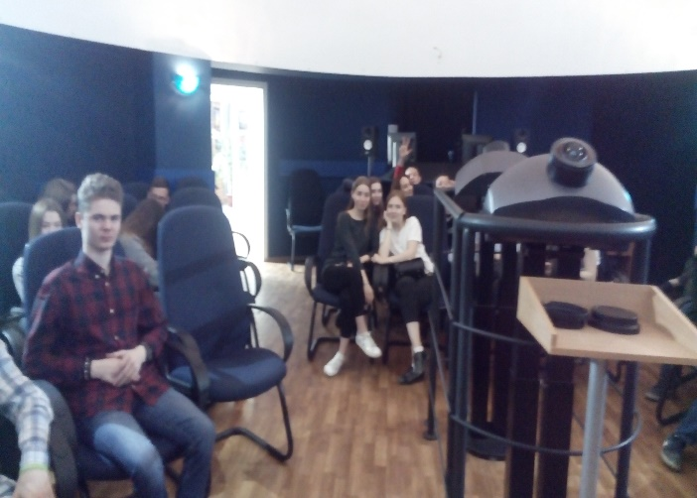
Томский планетарий (филиал Томского областного краеведческого музея).

Slide 23
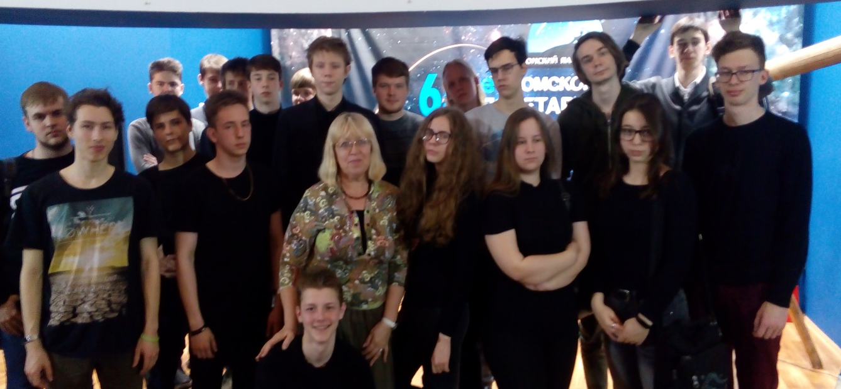

Slide 24
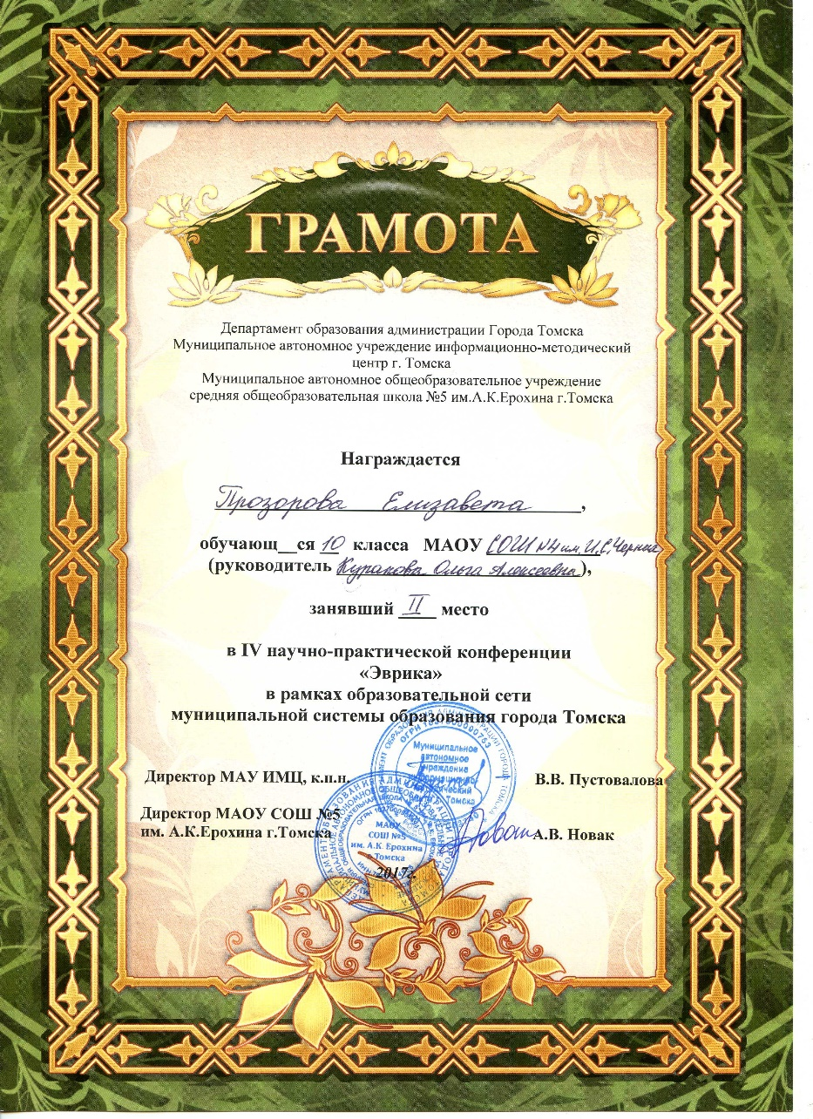
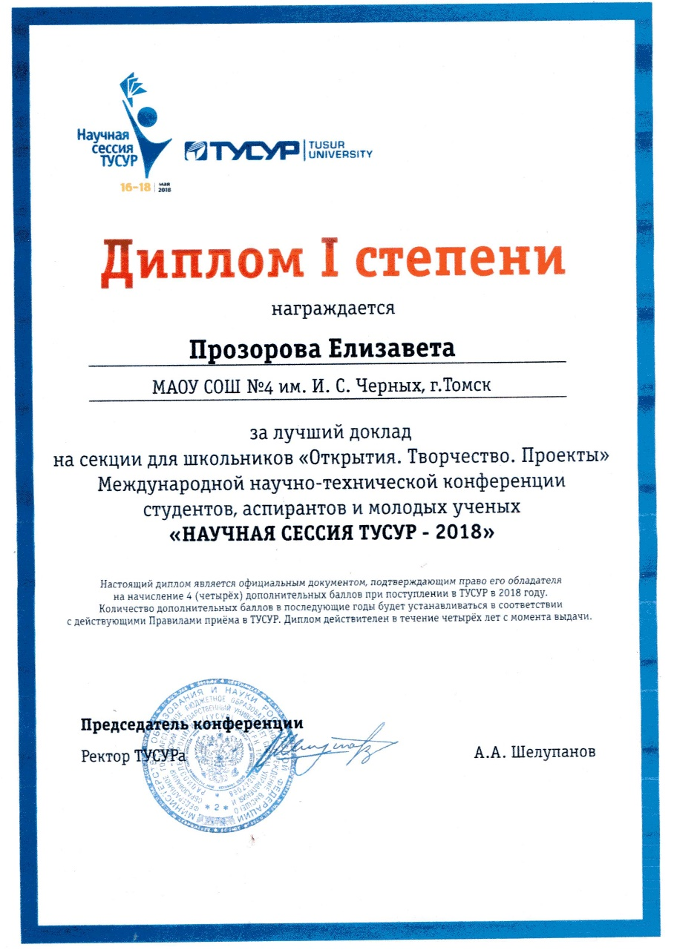

Slide 25
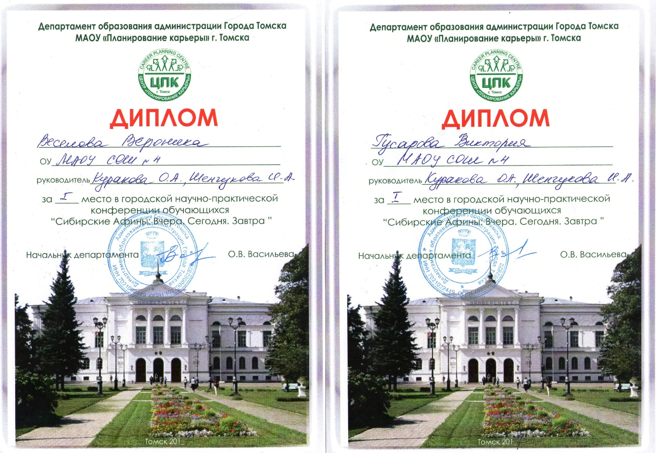

Slide 26
Выводы
1. Проектная и исследовательская деятельность учащихся способствует лучшему усвоению учебного материала. 2. Отмечается повышение интереса к предмету. 3. Проектная и исследовательская деятельность способствуют развитию навыков самостоятельной работы учащихся, творческого подхода к решению проблем. 4. Отрабатываются навыки работы с различными источниками дополнительной информации. 5. Чередование практической и теоретической работ снижает утомление и обеспечивает здоровьесберегающий подход к обучению. 6. Создается методическая копилка пособий (в том числе презентаций), которую можно использовать и при изучении новых тем, и при повторении, и при индивидуальной коррекции знаний.

Slide 27
Спасибо за внимание!

